Slide 1



Unioncamere Lombardia L’Economia della Lombardia
Dinamiche settoriali 3/2022
Milano 21 novembre 2022
In collaborazione con le Associazioni regionali dell’Artigianato
Confartigianato, CNA, Casartigiani e CLAAI

Slide 2
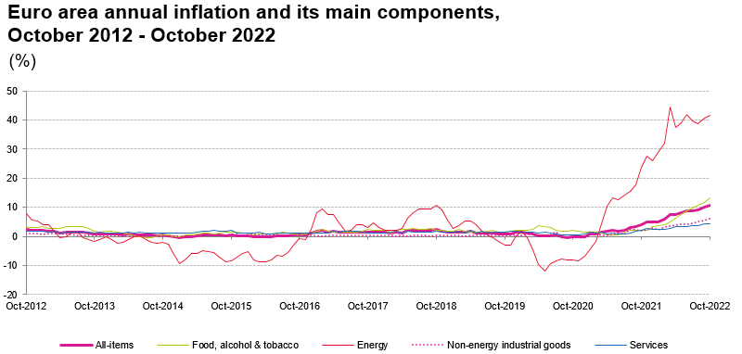
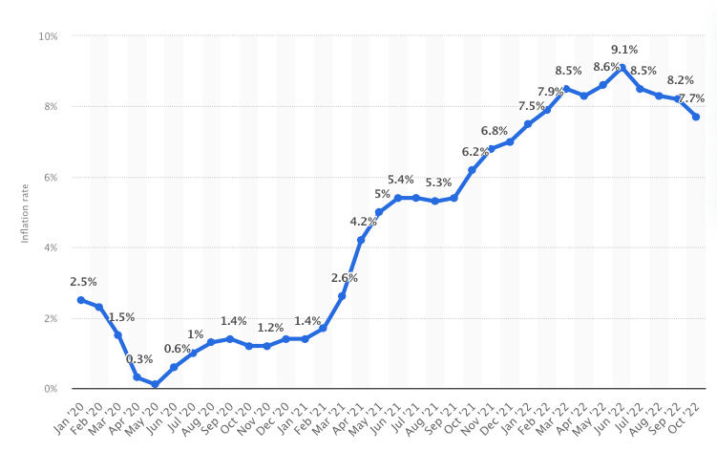
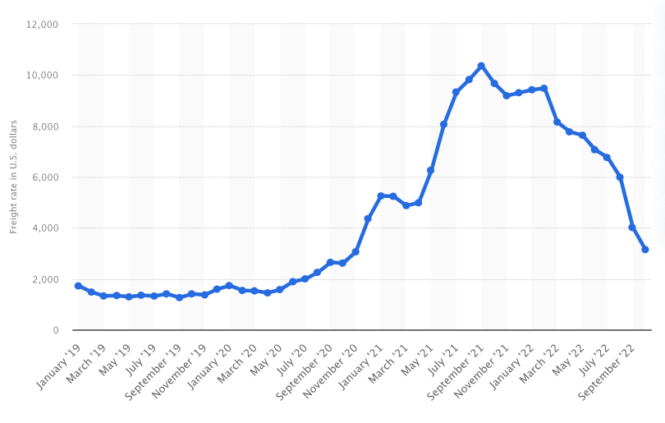
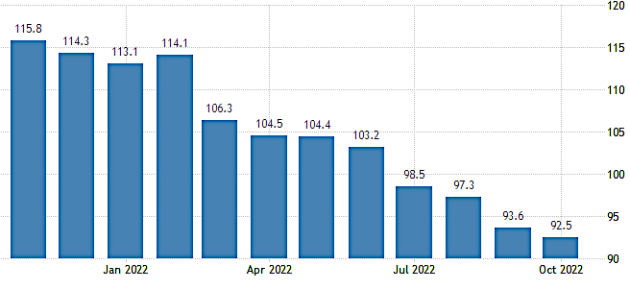
Global overview
US inflation rate
Euro area inflation rate
Global container freight rate index
Economic Sentiment Indicator

Slide 3
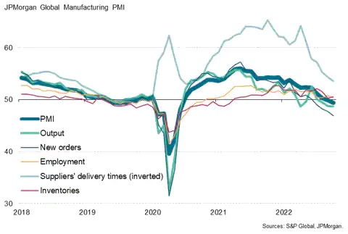
Global overview
Real GDP growth | 2021 | Ottobre 2022 WEO |  | Ottobre vs Luglio |  | Ottobre vs. Aprile
 |  | 2022 | 2023 | 2022 | 2023 | 2022 | 2023
Mondo | 6,0 | 3,2 | 2,7 | 0,0 | -0,2 | -0,4 | -0,9
Economie avanzate | 5,2 | 2,4 | 1,1 | -0,1 | -0,3 | -0,9 | -1,3
USA | 5,7 | 1,6 | 1,0 | -0,7 | 0,0 | -2,1 | -1,3
China | 8,1 | 3,2 | 4,4 | -0,1 | -0,1 | -1,2 | -0,7
Russia | 4,7 | -3,4 | -2,3 | 2,6 | 1,2 | 5,1 | 0,0
EU | 5,2 | 3,1 | 0,5 | 0,5 | -0,7 | 0,3 | -1,8
Germania | 2,6 | 1,5 | -0,3 | 0,3 | -1,1 | -0,6 | -3,0
Francia | 6,8 | 2,5 | 0,7 | 0,2 | -0,3 | -0,4 | -0,7
Italia | 6,7 | 3,2 | -0,2 | 0,2 | -0,9 | 0,9 | -1,9
JPMorgan Global Manufacturing PMI
Altre previsioni ITALIA | 2022 | 2023
Commissione Europea | 3,8 | 0,3
Moodys | 2,7 | 0,0

Slide 4
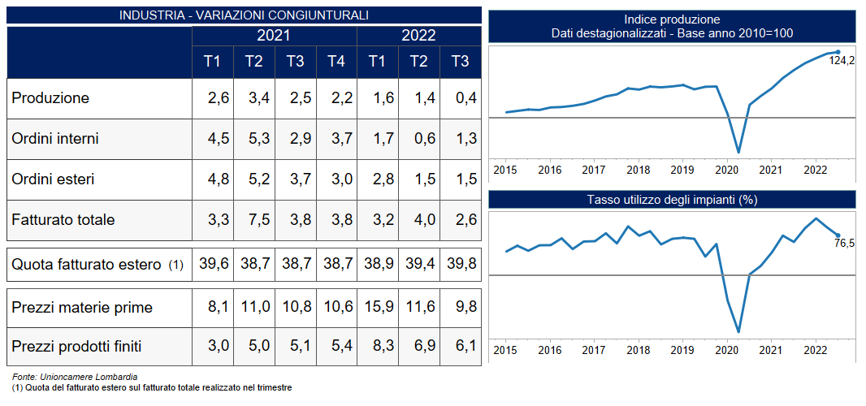
Industria – Principali indicatori congiunturali

Slide 5
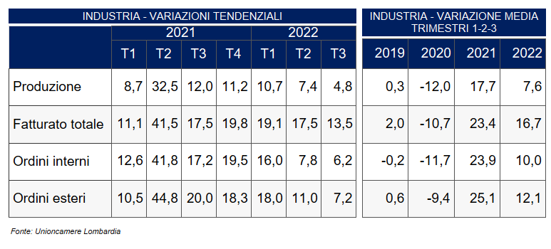
Industria – Principali indicatori tendenziali

Slide 6
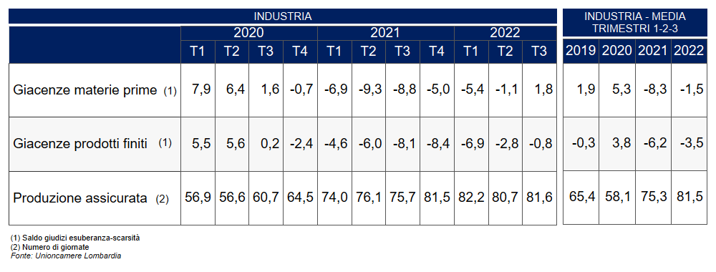
Industria – Altri indicatori

Slide 7
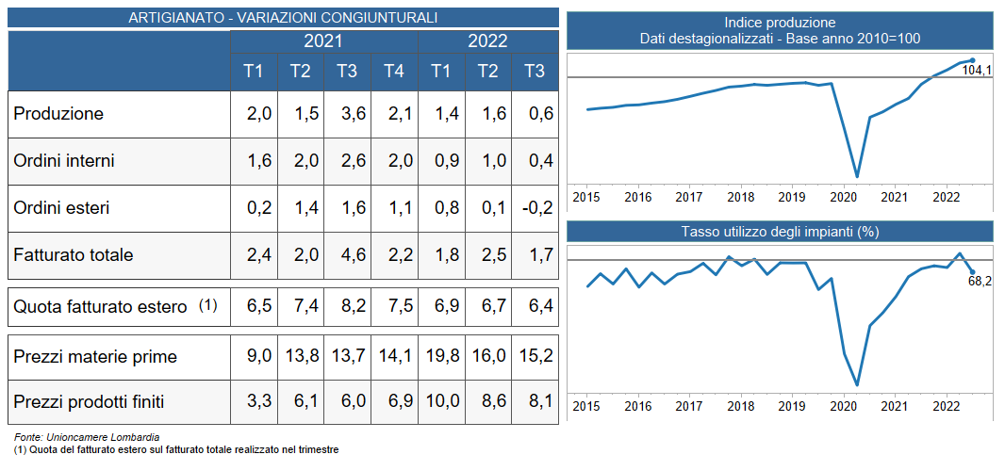
Artigianato – Principali indicatori congiunturali

Slide 8
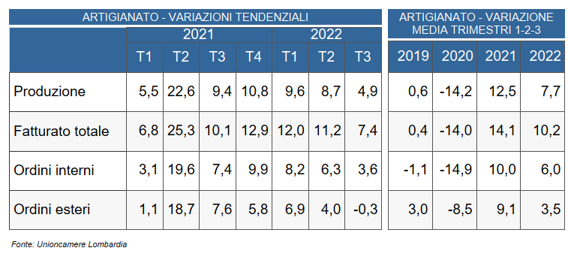
Artigianato – Principali indicatori tendenziali

Slide 9
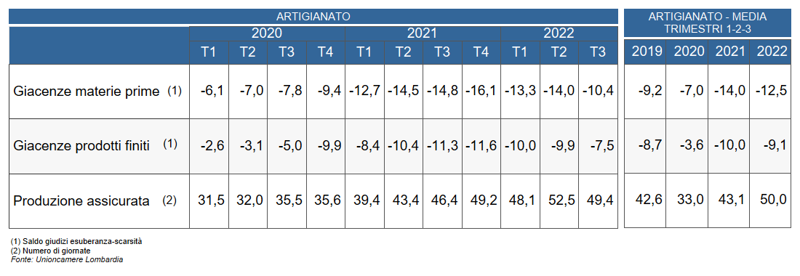
Artigianato – Altri indicatori

Slide 10
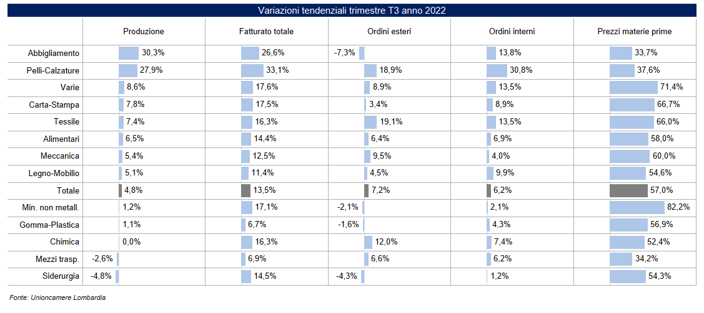
Industria – I settori

Slide 11
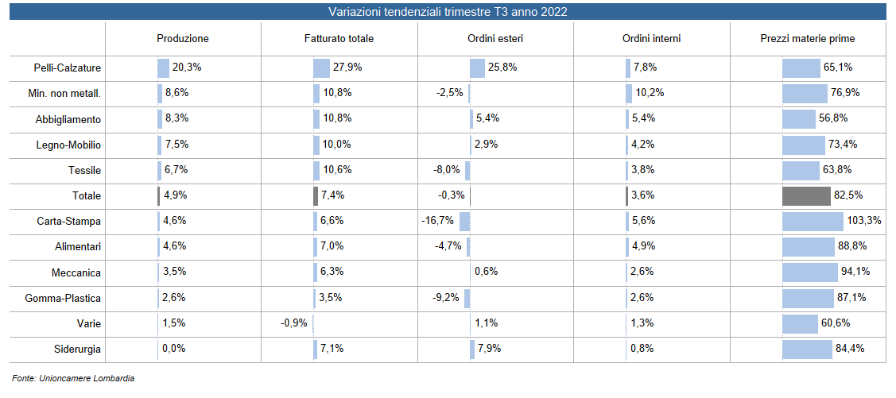
Artigianato – I settori

Slide 12
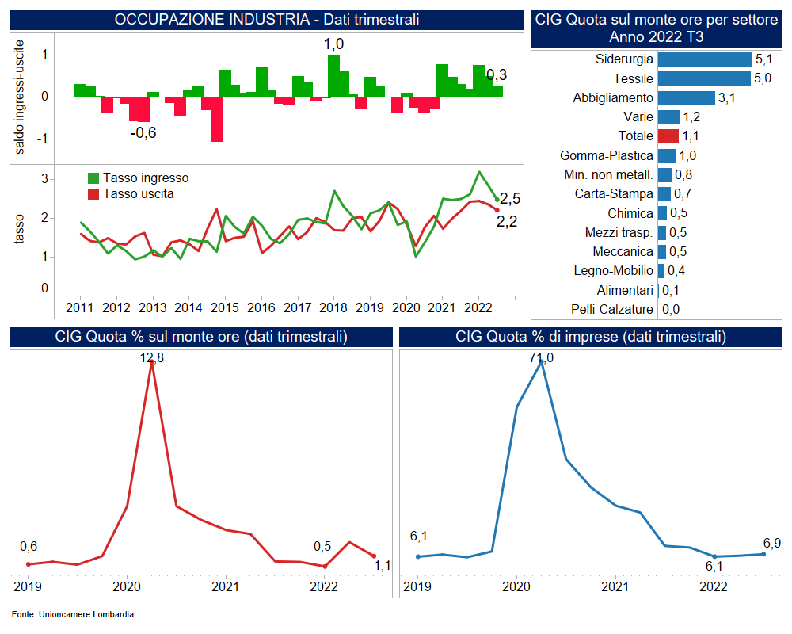
Industria – Occupazione

Slide 13
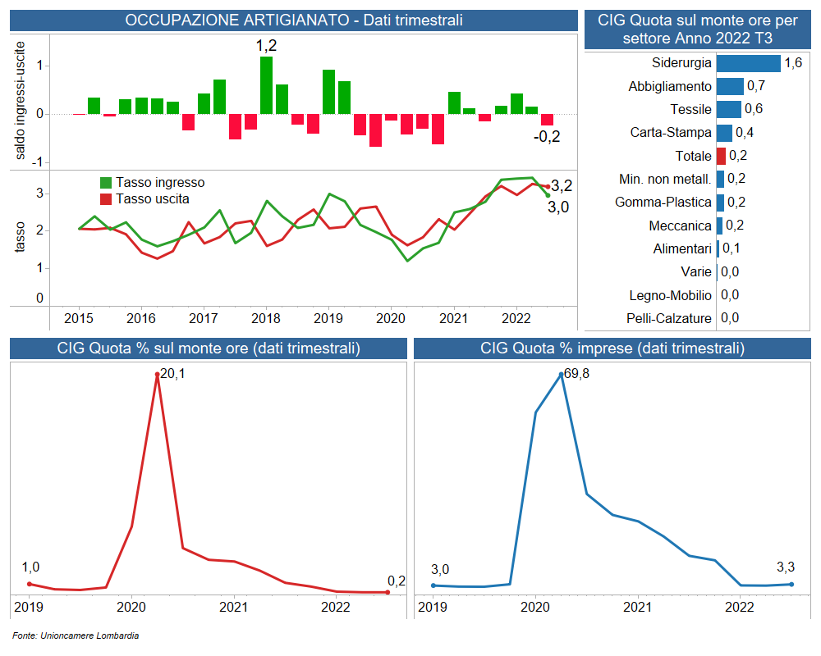
Artigianato – Occupazione

Slide 14
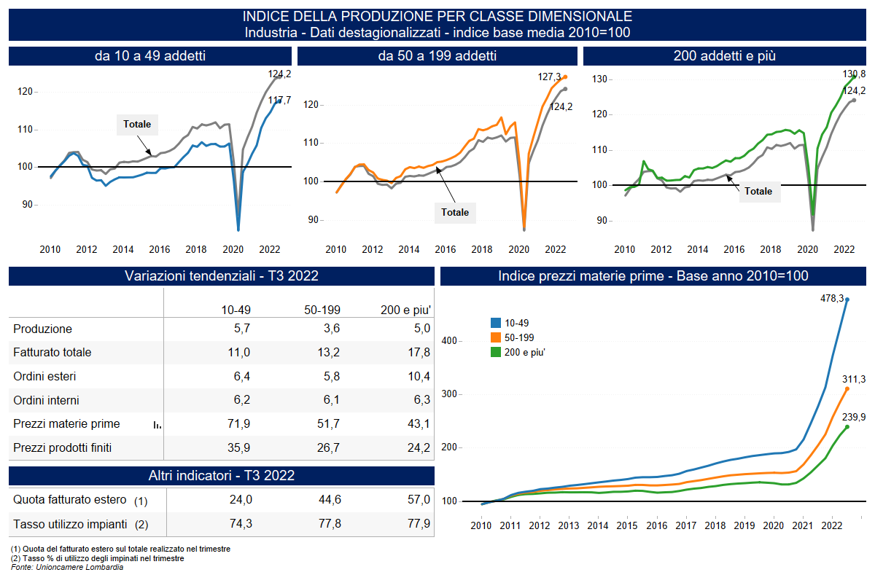
Industria – Le classi dimensionali

Slide 15
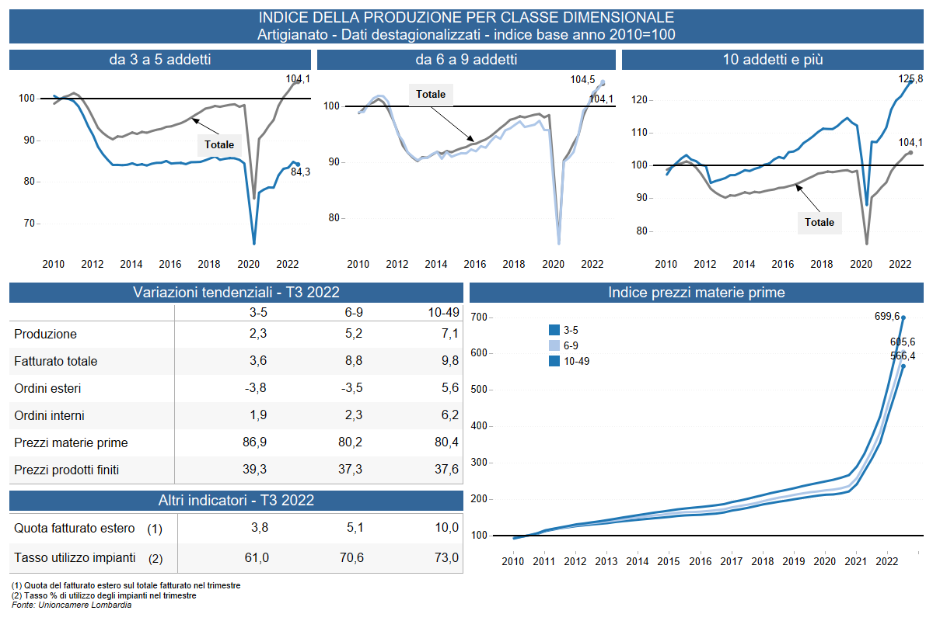
Artigianato – Le classi dimensionali

Slide 16
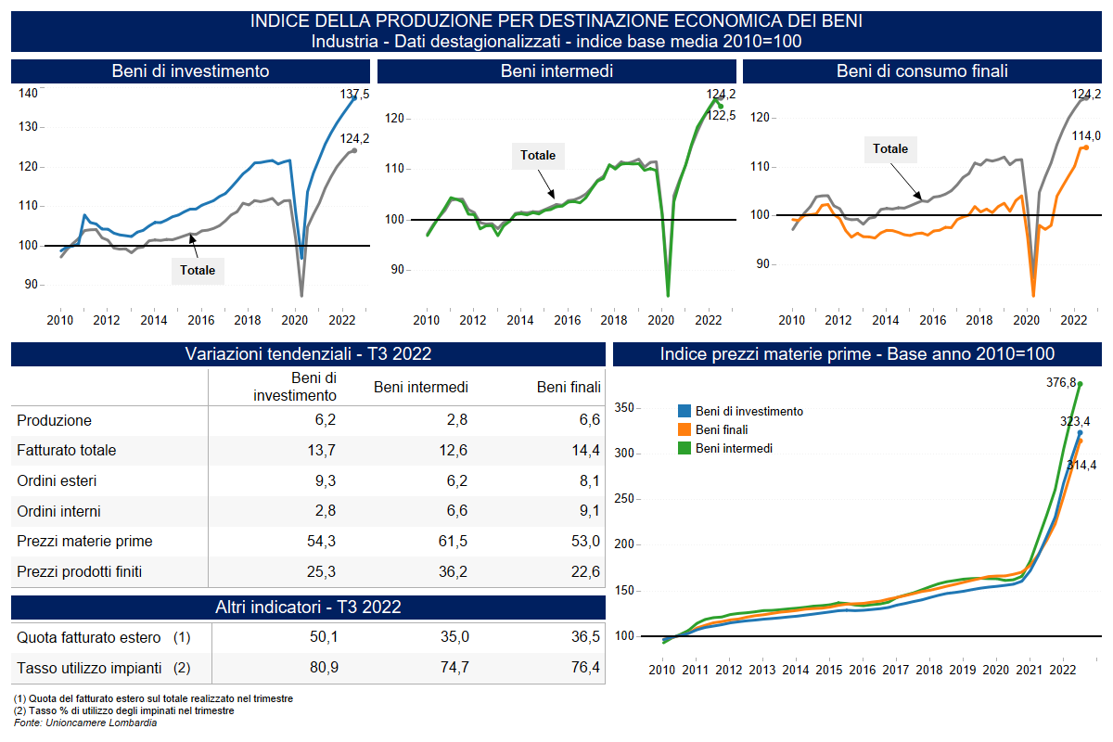
Industria – Le destinazioni economiche dei beni

Slide 17
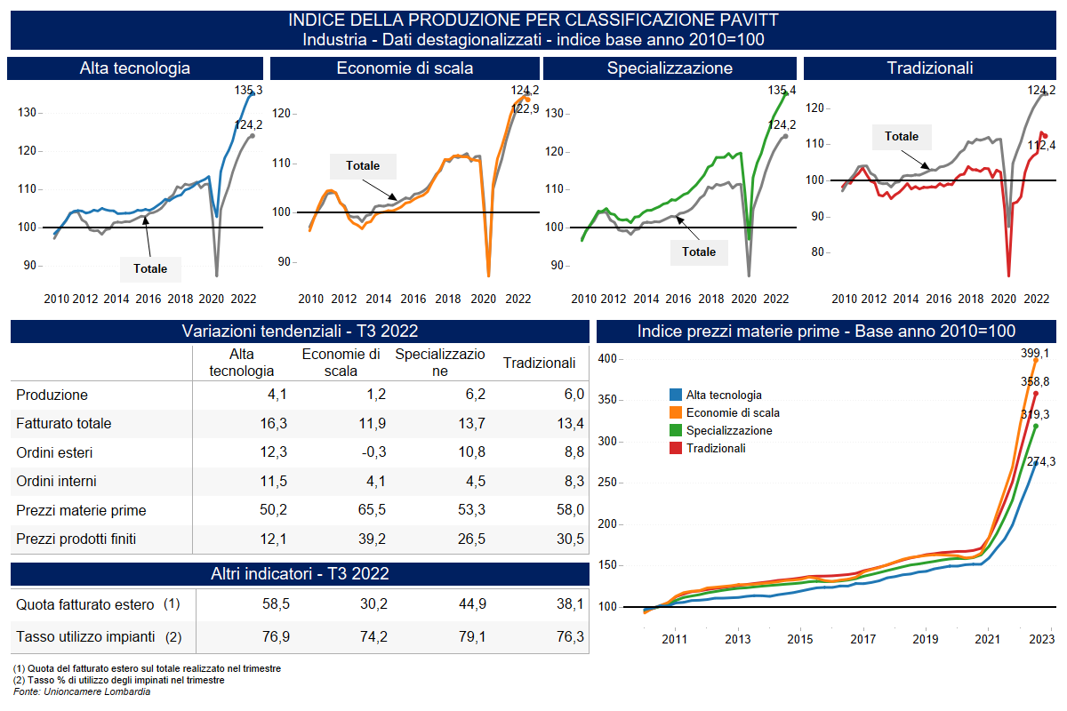
Industria – La classificazione Pavitt

Slide 18
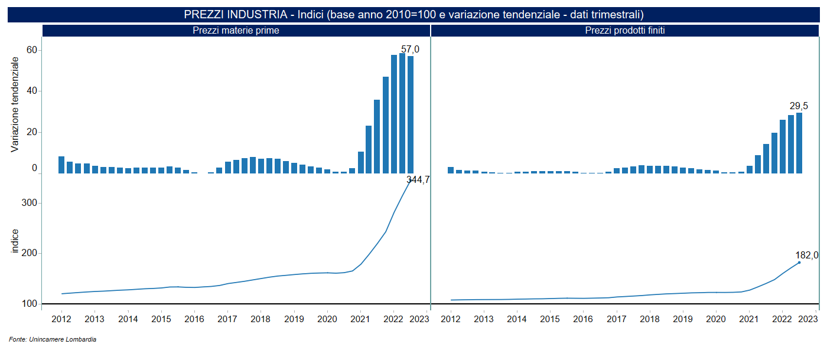
Industria – I prezzi

Slide 19
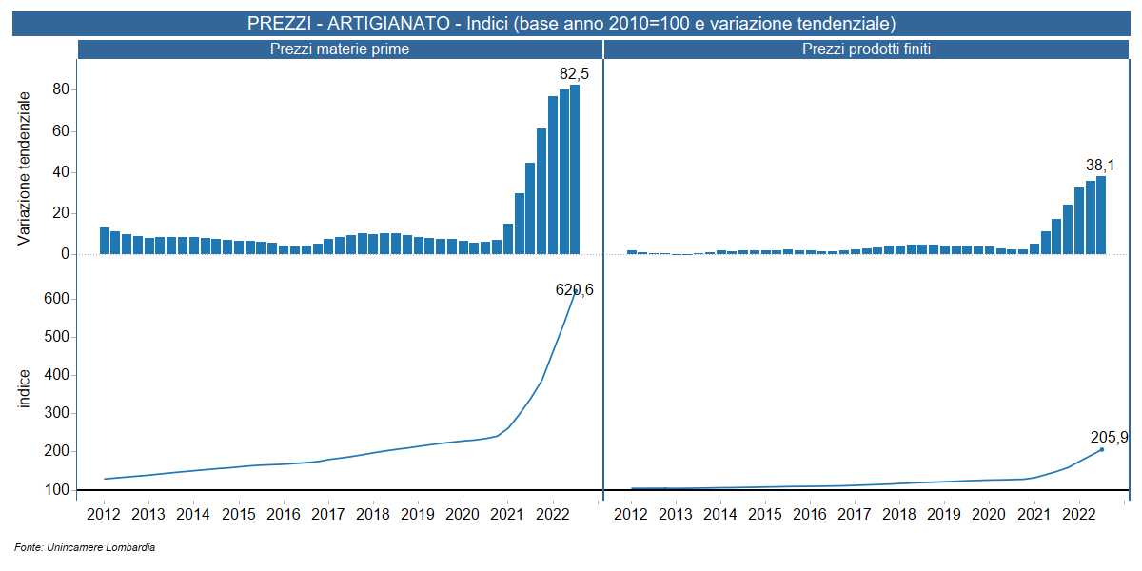
Artigianato – I prezzi

Slide 20
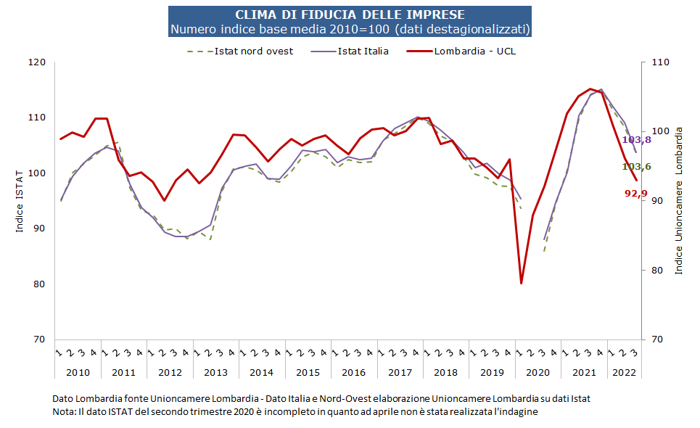
Industria – Clima di fiducia

Slide 21
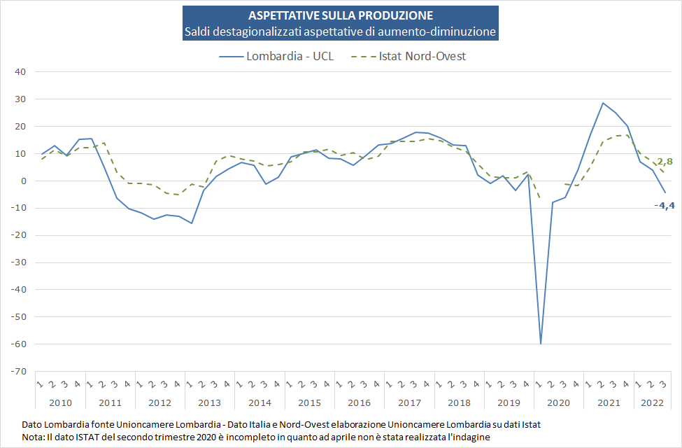
Industria – Aspettative produzione

Slide 22
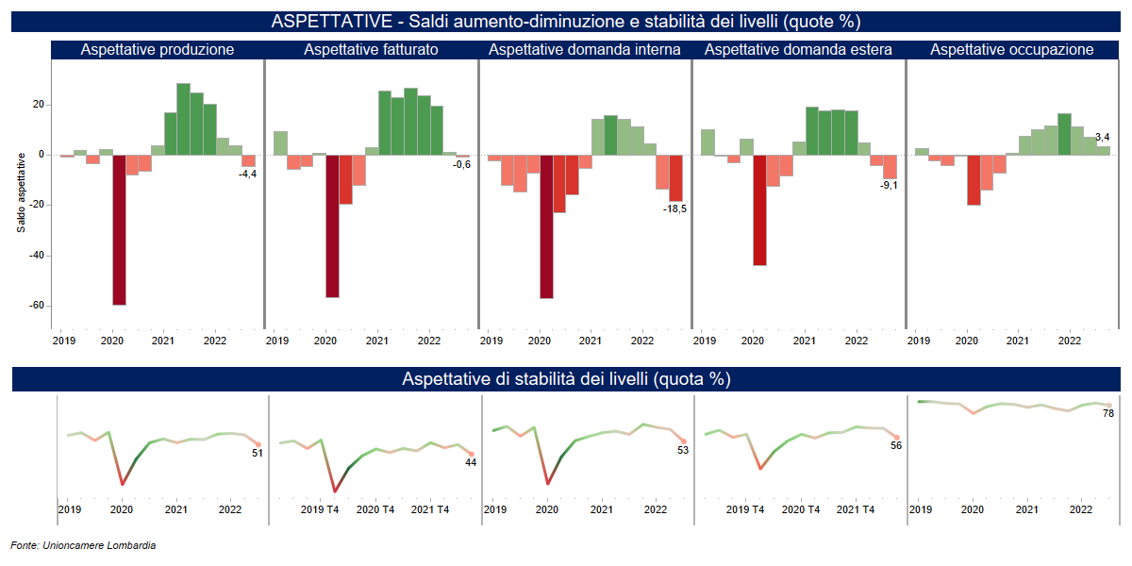
Industria – Le aspettative

Slide 23
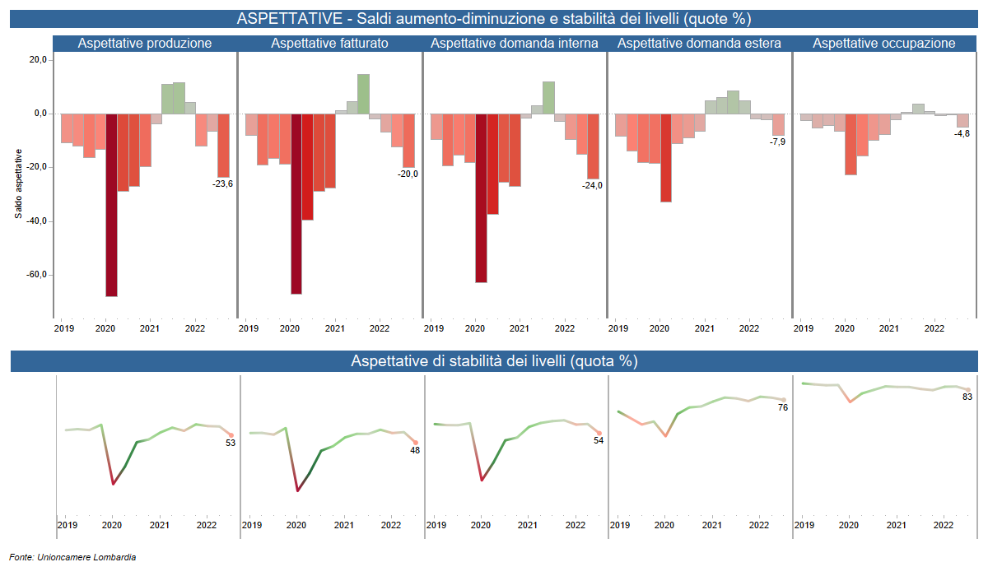
Artigianato – Le aspettative

Slide 24
Industria – Pre –consuntivo 2022
SCENARIO LOMBARDIA |  | Crescita media annua 2022 | Tasso di crescita acquisito per il 2023
 | Contrazione moderata nel 4° trimestre 2022 | +6,3% | -0,3%
 | Stabilità | +6,6% | +0,6%
 | Crescita moderata nel 4° trimestre 2022 | +7,0% | +1,4%

Slide 25
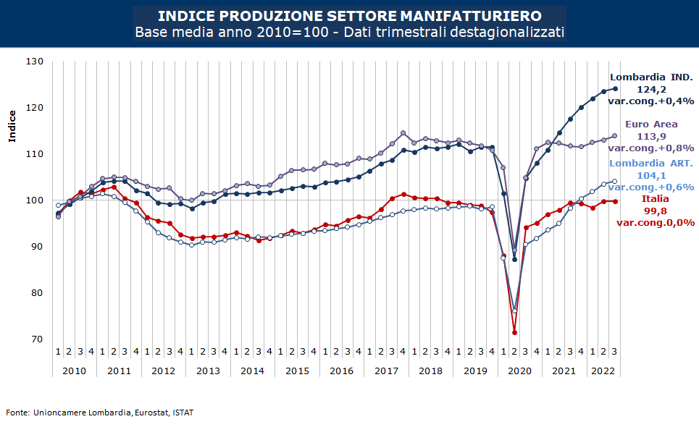
Sintesi – Confronti nazionali e internazionali

Slide 26
Unioncamere Lombardia L’Economia della Lombardia
Dinamiche settoriali 3/2022
Milano 21 novembre 2022
In collaborazione con le Associazioni regionali dell’Artigianato
Confartigianato, CNA, Casartigiani e CLAAI

